Slide 1


ОХРАНА ТРУДА:
СЕМИНАР-ПРАКТИКУМ
Подготовлен и представлен
Александром Максимовым
«МАКСИМУМ» Октябрь 2024

Slide 2


Охрана труда 2024
Практика
охраны труда

Slide 3
1.1. Законодательство
Проект Приказа Минтруда РФ
"О внесении изменения в перечень индикаторов риска нарушения обязательных требований при осуществлении фед. госконтроля (надзора) за соблюдением труд. законодательства и иных НПА, содержащих нормы труд.права, утвержденный приказом Минтруда РФ от 30 ноября 2021 г. № 838н"
7. Получение российским юридическим лицом, осуществляющим деятельность по трудоустройству граждан Российской Федерации за пределами территории Российской Федерации для работы на судах, плавающих под флагом иностранного государства, убытка по итогам прошлого календарного года по данным отчета о финансовых результатах, размещенного контролируемым лицом на государственном информационном ресурсе бухгалтерской (финансовой) отчетности.
Вступает в действие с 01.03.2025

Slide 4
1.2. Законодательство
Проект приказа Минтруда "О внесении изменений в Правила обеспечения работников средствами индивидуальной защиты и смывающими средствами, утвержденные приказом Министерства труда и социальной защиты Российской Федерации от 29 октября 2021 г. № 766н"
Работодатель больше не сможет уменьшать объем выдаваемых средств индивидуальной защиты (СИЗ), указанных в Единых типовых нормах, или переводить их в разряд дежурных СИЗ, основываясь на идентифицированных опасностях.
Дежурные СИЗ могут закрепляться за структурным подразделением.П еречень дежурных СИЗ расширен, появятся маски сварщика, экзоскелеты, наколенники, обувь валяную
Передача дежурных СИЗ от одной смены к другой или от одного работника к другому в период нормативного срока эксплуатации не фиксируется в карточке выдачи дежурных СИЗ. СИЗ однократного применения также можно будет использовать как дежурные, только при условии их списания/утилизации после применения.

Slide 5
1.2. Законодательство
Проект приказа Минтруда "О внесении изменений в Правила обеспечения работников средствами индивидуальной защиты и смывающими средствами, утвержденные приказом Министерства труда и социальной защиты Российской Федерации от 29 октября 2021 г. № 766н"
Специальная обувь может выдаваться в качестве дежурной только для разовых посещений производственных площадок, если ранее она не использовалась работниками на постоянной основе, а также при использовании новых носочно-чулочных изделий, которые выдаются на время посещения и подлежат утилизации после использования.
При выдаче дерматологических СИЗ через дозирующие устройства допускается снижение объема, указанного в Единых типовых нормах, не более чем на 25% относительно установленных норм. Это возможно при условии подтверждения экономии дерматологических СИЗ результатами производственных испытаний, проведенных работодателем за период не менее 3 месяцев.
Нормативный срок эксплуатации специальной одежды в зависимости от климатических условий. исчисляется с момента ее выдачи работнику и может не включать время хранения, отпуска работника и период временной нетрудоспособности, но не должен превышать 2,5 года (вместо "календарных лет").

Slide 6
1.3. Законодательство
Памятка МЧС по оказанию первой помощи
МЧС обновило памятку по оказанию первой помощи пострадавшим
Она соответствует приказу Минздрава 220н
В ней найдете:
Алгоритм оказания ПП
Перечень состояний при которых оказывается ПП
Судорожный приступ, укусы змей, острая психологическая реакция на стресс и другие состояния
Оказание помощи пострадавшему в принятии лекарственных препаратов для медицинского применения, назначенных ранее лечащим врачом
Придание и поддержание оптимального положения тела пострадавшего.
https://base.garant.ru/482302615/
Есть в формате ПДФ с картинками (кому необходимо – обращайтесь)

Slide 7
1.4. Законодательство
Письма ГИТ
Законопроект с поправками в Федеральный закон от 02.05.2006 № 59-ФЗ.
Суть коротко:
Теперь все письма (обращения), которые мы с вами направляем в ГИТ, должны быть с почтовых сервисов с русской доменной зоне

Slide 8
1.5. Законодательство
Письмо Минтруда РФ от 11 октября 2024 г. № 15-2/ООГ-3210
О праве работодателя утвердить ЛНА распределение обязанностей и ответственности должностных лиц за разработку ИОТ организации
Минтрудом России разработан Приказ от 29.10.2021 N 772н , которым утверждены основные требования к порядку разработки и содержанию правил и инструкций по охране труда, разрабатываемых работодателем
Согласно пункту 1 Правил N 772н ИОТ разрабатываются работодателем.
Пунктом 29 Правил N 772н установлено, что ИОТ утверждаются работодателем (руководителем организации) или уполномоченным им лицом с учетом мнения выборного органа первичной профсоюзной организации или иного уполномоченного работниками представительного органа (при наличии).
В целях оказания содействия работодателям в соблюдении требований охраны труда посредством создания, внедрения и обеспечения функционирования СУОТ в организации, в разработке ЛНА, определяющих порядок функционирования СУОТ, в разработке мер, направленных на создание безопасных условий труда, предотвращение производственного травматизма и профессиональной заболеваемости Минтрудом России утвержден Приказ от 29.10.2021 N 776н

Slide 9
1.5. Законодательство
В соответствии с подпунктом "а" пункта 2 Правил N 776н СУОТ представляет собой единство организационной структуры управления организации (согласно штатному расписанию), предусматривающей установление обязанностей и ответственности в области охраны труда на всех уровнях управления.
Подпунктом "г" пункта 16 Правил N 776н установлено, что для организации консультаций и взаимодействия в области охраны труда с работниками работодатель вправе реализовывать и поддерживать в работоспособном состоянии процессы, обеспечивающие участие работников или их уполномоченных представителей (при наличии) в разработке, планировании, обеспечении функционирования, оценке показателей функционирования и действиях по улучшению СУОТ.
В целях реализации механизмов консультаций и взаимодействия по охране труда рекомендуется обеспечивать координацию и взаимодействие по охране труда с работниками и (или) их уполномоченными представителями по вопросам определения и закрепления в действующих ЛНА работодателя функциональных (в том объеме, в котором это применимо) обязанностей, ответственности и полномочий в области охраны труда.
Согласно подпункту "ж" пункта 55 Правил N 776н одним из основных процессов и процедур, устанавливающих порядок действий, направленных на обеспечение функционирования процессов и СУОТ в целом, является распределение обязанностей для обеспечения функционирования СУОТ.
С учетом изложенного полагаем, что работодатель вправе локальным нормативным актом утвердить распределение обязанностей и ответственности должностных лиц за разработку инструкций по охране труда организации

Slide 10
1.6. Законодательство
Письмо Федеральной службы по труду и занятости от 24 сентября 2024 г. N ПГ/18450-6-1 "Предварительные обязательные медосмотры: кто проходит и кто оплачивает"
Вопрос
При устройстве на новую работу с обязательным медицинским осмотром работник прошел этот осмотр за свой счет. Он отработал на этом месте больше месяца, но расходы на медосмотр еще не возместили, хотя это было предусмотрено условиями приема на работу. Установлен ли срок, в который работодатель должен возместить расходы на медосмотр при устройстве на работу?
Ответ:
Таким образом, полагаем, что работодатель обязан организовать проведение за счет собственных средств обязательных предварительных МО, в том числе заключить договор с медицинской организацией об их проведении (пункты 12.4, 14, 31.4, 32, 38, 39 Порядка).
Прохождение работником предварительного МО за свой счет трудовым законодательством не предусмотрено.
Согласно части первой статьи 352 ТК РФ каждый имеет право защищать свои трудовые права и свободы всеми способами, не запрещенными законом.

Slide 11
1.6. Законодательство
Решение Октябрьского районного суда г. Архангельска Архангельской области от 26 апреля 2024 г. по делу N 2а-1458/2024
ООО "Природный ресурс" обратилось в суд с иском к Межрегиональной территориальной инспекции труда в Архангельской области и НАО, начальнику отдела - главному государственному инспектору труда административно-аналитического отдела Межрегиональной территориальной инспекции труда в Архангельской области и НАО Дмитровой Н.В. о признании незаконными предписания и заключения
В обоснование требований указано, что административным ответчиком на основании распоряжения руководителя Межрегиональной территориальной государственной инспекции труда в Архангельской области и Ненецком автономном округе от 29.02.2024 о проведении дополнительного расследования легкого несчастного случая проведено дополнительное расследование легкого несчастного случая, происшедшего 25.10.2023 с оператором на автоматических и полуавтоматических линиях в деревообработке ООО "Природный ресурс" Лопатиным И.А. По результатам дополнительного расследования несчастного случая составлено заключение государственного инспектора труда от 01.03.2024 N 29/6-2087-23-ПВ/12-2187-И/21-92, а также внесено предписание от 01.03.2024 N 29/6-2087-23-ПВ/10-257-И/21-92 Указанное заключение и предписание административный истец считает незаконным.

Slide 12
1.6. Законодательство
Решение Октябрьского районного суда г. Архангельска Архангельской области от 26 апреля 2024 г. по делу N 2а-1458/2024
На основании положений ст. 229.3 ТК РФ государственный инспектор труда при выявлении сокрытого несчастного случая, а также при получении сведений, объективно свидетельствующих о нарушении порядка расследования, проводит дополнительное расследование несчастного случая в соответствии с требованиями настоящей главы независимо от срока давности несчастного случая
«Ст.229.3 «При выявлении сокрытого несчастного случая государственный инспектор труда проводит расследование самостоятельно. Дополнительное расследование проводится в отношении несчастных случаев, расследованных не ранее чем за пять лет до дня наступления обстоятельств, указанных в части второй настоящей статьи»
По результатам дополнительного расследования государственный инспектор труда составляет заключение о несчастном случае на производстве и выдает предписание, обязательное для выполнения работодателем (его представителем).

Slide 13
1.6. Законодательство
Согласно материалам расследования несчастного случая, Лопатин И.А. являлся работником ООО "Природный ресурс", был принят на работу оператором на автоматических и полуавтоматических линиях в деревообработке 17.10.2023.25.10.2023 Лопатин И.А. пришел на работу в 07 час. 20 мин. до начала рабочего дня (08 час. 00 мин).В 08 час. 00 мин. Лопатин И.А. приступил к работе на продольно-фрезерном станке и занимался изготовлением вагонки. Выполнял работу до перерыва (перерыв с 10:00 до 10:10 часов). После перерыва в 10 час. 10 мин. он продолжил работу на станке
После перерыва в 10:10 часов продолжил работу на станке. Примерно в 10:30 часов в станке остановилась доска (застряла), Лопатин И.А. поднял защитный экран чтобы посмотреть что произошло и увидел, что доска стоит и от подающего ролика отслоилась пластиковая часть, которая мешала дальнейшему проходу доски, Лопатин И.А. начал убирать отслоившуюся пластиковую часть подающего ролика и в этот момент произошло травмирование большого пальца правой руки вращающейся фрезой (нижняя фреза N 9).После получения травмы Лопатин И.А. выключил станок, нажав на красную кнопку "Стоп". После этого работники организации помогли пострадавшему перетянуть и перебинтовать руку. На транспорте работодателя пострадавший был доставлен в травматолого-ортопедическое отделение ГБУЗ Архангельской области "Архангельская городская клиническая поликлиника N 1".

Slide 14
1.6. Законодательство
В нарушение ст. 22 ТК РФ, ст. 76 ТК РФ, ст. 214 ТК РФ, 219 ТК РФ, п. 25, п. 27, п. 31 Правил обучения по охране труда и проверки знания требований охраны труда, утвержденными Постановлением Правительства РФ от 24.12.2021 N 2464 "О порядке обучения по охране труда и проверки знания требований охраны труда" работник ООО "Природный ресурс" Лопатин И.А. был допущен к исполнению трудовых обязанностей без прохождения в установленном порядке обучения и проверки знаний требований охраны труда, а также без стажировки на рабочем месте продолжительностью не менее 2-х смен.
Подпись Лопатин И.А. в журнале регистрации инструктажа по охране труда на рабочем месте от 17.10.2023 свидетельствует только об устном инструктаже и не является доказательством прохождения Лопатиным И.А. обучения, проверки знаний требований охраны труда, а также стажировки на рабочем месте
Согласно заключению ГИТ от 01.03.2024, в ООО "Природный ресурс" не обеспечено функционирование СУОТ опасности, в том числе: воздействие режущих инструментов (дисковые ножи, дисковые пилы, фрезы и т.д.)", отсутствии норм, правил, требований к поведению (действиям/бездействию) работников в целях недопущения травмирования при наступлении вышеуказанного риска, в нарушение ст. 22 ТК РФ, ст. 214 ТК РФ, ст. 218 ТК РФ, п. 21, п. 55 Примерного положения о Системе управления охраной труда, а также недостаточном контроле за исполнением работником требований охраны труда, трудовой и производственной дисциплины директором ООО "Природный ресурс" в нарушение ст. 21 ТК РФ, ст. 212 ТК РФ, ст. 214 ТК РФ

Slide 15
1.6. Законодательство
Государственный инспектор пришел к выводу о том, что данный несчастный случай подлежит квалификации как несчастный случай на производстве. Недостатки в организации и проведении подготовки работников по охране труда, выразились: в непроведении обучения и проверки знаний по охране труда, стажировки; в необеспечении функционирование СУОТ, а именно в отсутствии мероприятий по предотвращению и снижению возникновения риска "механические опасности", отсутствии норм, правил, требований к поведению (действиям/бездействию) работников в целях недопущения травмирования при наступлении вышеуказанного риска; необеспечение контроля со стороны руководителей и специалистов подразделения по обеспечению безопасных условий и охраны труда, за соблюдением трудовой дисциплины.
Также инспектором было вынесено предписание N 29/6-2087-23-ПВ/10-257-И/21-92 от 01.03.2024 согласно которому ООО "Природный ресурс" обязано: обеспечить оформление и утверждение акта формы Н-1 на пострадавшего в соответствии с заключением государственного инспектора труда;
обеспечить проведение обучения и проверку знаний требований охраны труда, прохождение стажировки в порядке, установленном законодательством Лопатину И.А.; разработать мероприятия по организации контроля со стороны руководителей подразделения за соблюдением безопасных условий и охраны труда, за соблюдением трудовой дисциплины.

Slide 16
1.7. Законодательство
Письмо Минтруда РФ от 6 сентября 2024 г. № 14-6/ООГ-5304
«Об установлении сроков служебных командировок»
В соответствии с ч.1 ст. 166 ТК РФ под служебной командировкой понимается поездка работника по распоряжению работодателя на определенный срок для выполнения служебного поручения вне места постоянной работы.
Особенности направления работников в служебные командировки установлены соответствующим Положением, утв. постановлением Правительства РФ от 13.10. 2008 г. N 749. Согласно нормам которого в его целях местом постоянной работы следует считать место расположения организации (обособленного структурного подразделения организации), работа в которой обусловлена ТД.
Работники направляются в командировки на основании письменного решения работодателя на определенный срок для выполнения служебного поручения вне места постоянной работы..
Срок командировки определяется работодателем с учетом объема и других особенностей служебного поручения.
В случае проезда работника на основании письменного решения работодателя к месту командирования и (или) обратно к месту работы, в частности, на служебном транспорте, фактический срок пребывания в месте командирования указывается в служебной записке, которая представляется работником по возвращении из командировки работодателю с приложением документов, подтверждающих использование указанного транспорта для проезда к месту командирования и обратно (путевой лист, маршрутный лист, счета, квитанции, кассовые чеки и иные документы, подтверждающие маршрут следования транспорта).

Slide 17
1.8. Законодательство
Решение Ленинского районного суда города Владивостока Приморского края от 24.03.2023 № 12-377/2023
ГИТ оштрафовал работодателя из-за отсутствия двух журналов по охране труда: учёт микротравм и регистрация несчастных случаев. Компания решила оспорить штраф
Работодатель с доводами ГИТ не согласился. Он указал, что организация является некоммерческой, поэтому принять в штат специалиста по охране труда не представляется возможным. В связи с этим работодатель просил суд заменить штраф на предупреждение. Суд счёл доводы работодателя несостоятельными. Штраф могут заменить на предупреждение, если соответствующая статья не предусматривает наказания в виде предупреждения. Однако статья, по которой работодателя оштрафовали, уже предусматривает наказание в виде предупреждения. Также штраф могут заменить на предупреждение, если правонарушение выявили в ходе осуществления государственного контроля (надзора) или муниципального контроля. В данном случае правонарушения выявили в ходе прокурорской проверки. Поэтому суд отказал в удовлетворении жалобы работодателя.

Slide 18
1.9. Законодательство
Определение Верховного суда республики Коми от 08.07.2024 №33-4881/2024
В обоснование иска указано, что с 31.01.2014 по 24.01.2020 истец состояла в трудовых отношениях с Отделенческой больницей на ст. Сосногорск ОАО "РЖД" в должности ... По результатам проведенной ООО "УМЦ ОТ УГТУ" в 2015 г. СОУТ на рабочем месте ..., к удивлению всех работников рентгеновского отделения, несмотря на тот факт, что оборудование было старым и работа явно вредной, работа ... по степени вредности стала относиться к допустимым условиям труда (2 класс). После возмущения работников результатами проведенной СОУТ, работодателем в 2018 г. была проведена внеплановая СОУТ, при неизменном виде условий труда, по результатам которой сделан вывод о наличии оснований для признания условий труда ... вредными (класс (подкласс) условий труда 3.3). Работодателем было разъяснено работникам о восстановлении их прав связанных с вредными условиями труда с 2015 г., в связи с чем истец была уверена, что в специальный стаж работы, дающий право на назначение досрочной страховой пенсии по старости, будет зачтен весь период работы в отделенческой больнице в должности ... с 31.01.2014 по 24.01.2020. Однако решением пенсионного органа от 13.01.2023 истцу отказано в досрочном назначении пенсии по мотивам недостаточности стажа работы с вредными условиями труда, поскольку в специальный стаж работы с вредными условиями труда не зачтены спорные периоды работы в должности ...

Slide 19
1.9. Законодательство
Определение Верховного суда республики Коми от 08.07.2024 №33-4881/2024
Отклоняя ходатайство ответчика о применении положений ст. 392 Трудового кодекса Российской Федерации и отказе в удовлетворении исковых требований в связи с пропуском истцом срока для обращения с иском, суд указал, что истица узнала о нарушении своих прав (о невключении периода работы у ответчика с 23.10.2015 по 20.06.2018 в стаж, дающий право на досрочное назначение пенсии) только после предоставления письменного отзыва ОСФР РК и документов ЧУЗ "РЖД-Медицина" г. Сосногорска, что подтверждается материалами гражданского дела № 2-688/2023. Из гражданского дела № 2-688/2023 также следует, что П.О. после судебного заседания 15.05.2023 представила в суд 25.05.2023 заявление об уточнении исковых требований о включении спорного периода в специальный стаж, которые приняты судом 06.06.2023 и 14.06.2023 производство по делу приостановлено в связи с обращением П.О. 13.06.2023 в суд с настоящим иском
Признаны незаконными и отменены результаты специальной оценки условий труда, изложенные в карте специальной оценки условий труда НУЗ "Отделенческая больница на станции Сосногорск ОАО "РЖД" рабочего места № 39 рентгенлаборанта рентгеновского отделения от 18.10.2015

Slide 20
Охрана труда 2024
2. Оценка профессиональных рисков 2024

Slide 21
2. Законодательство
Законодательная база оценки профессиональных рисков
Ст.209 ТК РФ
Опасность - потенциальный источник нанесения вреда, представляющий угрозу жизни и (или) здоровью работника в процессе трудовой деятельности.
Профессиональный риск - вероятность причинения вреда жизни и (или) здоровью работника в результате воздействия на него вредного и (или) опасного производственного фактора при исполнении им своей трудовой функции с учетом возможной тяжести повреждения здоровья.
Управление проф.рисками - комплекс взаимосвязанных мероприятий и процедур, являющихся элементами СУОТ и включающих в себя выявление опасностей, оценку профессиональных рисков и применение мер по снижению уровней профессиональных рисков или недопущению повышения их уровней, мониторинг и пересмотр выявленных профессиональных рисков
Ст.214 ТК РФ
Работодатель обязан обеспечить:
систематическое выявление опасностей и профессиональных рисков, их регулярный анализ и оценку

Slide 22
2. Законодательство
Законодательная база оценки профессиональных рисков
Вопросы:
Кто является владельцем профессионального риска?
Лицо или организационная единица, которые имеют полномочия и несут ответственность за управление профессиональными рисками. Соответственно им должен управлять работодатель
Тяжесть повреждения здоровья…. Кого? И где «тяжесть последствий»?
Тяжесть последствий - Влияющий на цели организации измеримый результат отрицательного воздействия вредного или опасного фактора на здоровье работника.
Какова цель ОПР? Ради чего мы делаем ОПР?
обоснование управленческих решений, влияющих на экономическую эффективность организации, ее конкурентоспособность на рынке и устойчивое развитие. Следует учитывать, что одни и те же источники рисков могут оказывать влияние на различные стороны деятельности организации и могут быть приняты к учету в различных системах менеджмента рисков (финансовых, инвестиционных, кадровых, технологических, экологических и др.)

Slide 23
2. Законодательство
Законодательная база оценки профессиональных рисков
Ст.218 ТК РФ
При обеспечении функционирования СУОТ работодателем должны проводиться системные мероприятия по управлению проф.рисками на рабочих местах, связанные с выявлением опасностей, оценкой и снижением уровней проф.рисков.
Проф.риски в зависимости от источника их возникновения подразделяются на риски травмирования работника и риски получения им профессионального заболевания. (комм.: то есть ОПФ и ВПФ, а только ли они?)
Рекомендации по выбору методов оценки уровней проф.рисков и по снижению уровней таких рисков утверждаются Минтрудом.
Выявление опасностей осуществляется путем обнаружения, распознавания и описания опасностей, включая их источники, условия возникновения и потенциальные последствия при управлении профессиональными рисками.
Опасности подлежат обнаружению, распознаванию и описанию в ходе проводимого работодателем контроля за состоянием условий и охраны труда и соблюдением требований охраны труда в структурных подразделениях и на рабочих местах, при проведении расследования несчастных случаев на производстве и проф.заболеваний, а также при рассмотрении причин и обстоятельств событий, приведших к возникновению микроповреждений (микротравм).
Рекомендации по классификации, обнаружению, распознаванию и описанию опасностей утверждаются Минтрудом

Slide 24
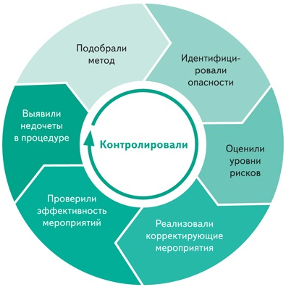
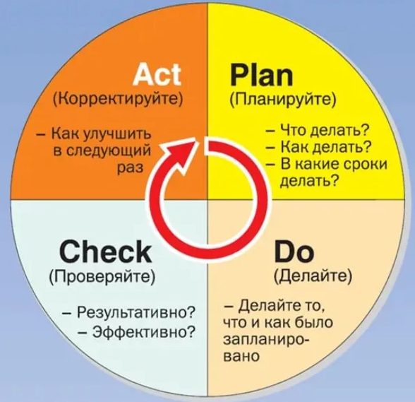
2. ВАЖНОЕ
Оцениваем риски
Сразу оценить риски не получится. Уходит, как правило 2-3 года

Slide 25
2.1. Оценка риска
Оценка эффективности принятых мероприятий (защитных мер)
Провели оценку рисков, а н/сл или иных происшествий меньше не стало
Основные причины:
Не эффективность корректирующих мероприятий. Как их оценивать?
Карта составлена не на рабочее место, а не на отдел в целом (сложно назначить ответственных лиц за выполнение корректирующих мероприятий)
Вероятность наступления последствия опасного события не учитывает реализацию корректирующих мер (то есть конкретное опасное событие и ряд конкретных защитных мер)
Персонал не вовлечен в процедуру ОПР, не знает что это такое
Расслабились после введения корректирующих мероприятий

Slide 26
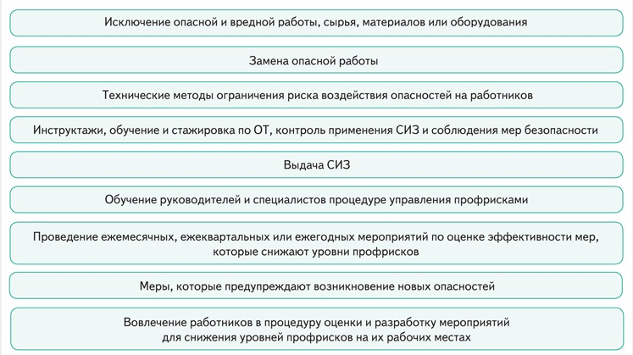
2.1. Оценка риска
Подбор корректирующих
мероприятий

Slide 27
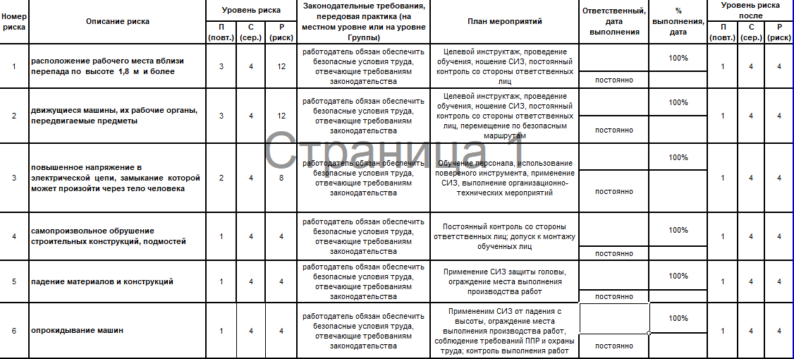
2.1. Эффективность

Slide 28
2.1. Оценка риска
Как оценить эффективность мероприятий
Исключение (устранение) источника опасности
Гарантированное исключение (устранение) источника опасности: Наступление опасного события исключено (гарантированное удаление опасного объекта, ситуации или действия). Примеры: полное исключение из технологического процесса опасных объектов (баллоны, взрывчатые вещества, ГПМ, опасные вещества, источники вредных факторов), опасных ситуаций (работы на высоте, в эл. установках, в емкостях, горных выработках,...), опасных действий/рабочих операций (ручные переключения в эл. установках, ручной запуск газовых котлов, ...)
Результативность предпринятой защитной меры, Е
0,95-1
Вероятность наступления опасного события (остаточная) P
0,05-0

Slide 29
2.1. Оценка риска
Как оценить эффективность мероприятий
2. Замена опасных работ, процессов, операций, материалов или оборудования на менее опасные
Уровень опасности в источнике гарантированно снижен до безопасного: Уровень опасного фактора в источнике снижен до условно безопасного уровня (уменьшение физических параметров, характеризующих опасность источника, исключающее их случайное или умышленное восстановление). Примеры: применение пониженного напряжения, снижение уровней ВПФ в рабочей зоне за счет изменения технологии, ...)
Результативность предпринятой защитной меры, Е
0,9-0,95
Вероятность наступления опасного события (остаточная) P
0,1-0,05

Slide 30
2.1. Оценка риска
Как оценить эффективность мероприятий
3.1. Непреодолимые технические (конструктивные) меры к источнику опасности
Технические (конструктивные) защитные меры, исключающие возникновение опасной ситуации: Вероятность воздействия опасного (производственного или непроизводственного) фактора снижена за счет применения конструктивных мер, уменьшающих интенсивность воздействия опасного фактора в отношении объекта, помещения, группы РМ, цеха, участка территории и т.п. Примеры: укрепление перекрытий, устройство огне (взрыво)защитных стен (перегородок), защита от лавин, затопления
Результативность предпринятой защитной меры, Е
0,85-0,9
Вероятность наступления опасного события (остаточная) P
0,15-0,1

Slide 31
2.1. Оценка риска
Как оценить эффективность мероприятий
3.2. Непреодолимые технические (конструктивные) меры к источнику опасности
Применение непреодолимых ограждений, изоляции (исключение опасной ситуации): Вероятность воздействия опасного (производственного или непроизводственного) фактора снижена за счет применения конструктивных мер, исключающих воздействие опасного фактора на работника в случае реализации опасности или контакт работника с источником опасности.
Результативность предпринятой защитной меры, Е
0,9-0,95
Вероятность наступления опасного события (остаточная) P
0,1-0,05

Slide 32
2.1. Оценка риска
Как оценить эффективность мероприятий
4. Преодолеваемые конструктивные меры к источнику опасности
Защитные ограждения (преодолеваемые, съемные): Вероятность воздействия опасного производственного фактора снижена за счет применения механических, электрических и электромеханических устройств, препятствующих случайному нахождению работника в опасной зоне или случайному (ошибочному) нарушению работником технологии выполнения потенциально опасного действия (операции), случайного воздействия ОПФ в результате поломки оборудования без учета соблюдения работником трудовой и технологической дисциплины, без действующей системы мониторинга и контроля.
Результативность предпринятой защитной меры, Е
0,4-0,7
Вероятность наступления опасного события (остаточная) P
0,6-0,3

Slide 33
2.1. Оценка риска
Как оценить эффективность мероприятий
5. Административные (организационные) меры
Организация работ с оформлением наряда-допуска: Уменьшения вероятности возникновения опасных ситуаций и осуществления опасных (ошибочных) действий при выполнении работ, в ходе которых возможно появление наиболее значимых (по тяжести) или заблаговременно не идентифицированных опасностей.
Результативность предпринятой защитной меры, Е
0,05-0,25
Вероятность наступления опасного события (остаточная) P
0,95-0,75

Slide 34
2.1. Оценка риска
Как оценить эффективность мероприятий
6. Сигнальные и информационные средства (ограждения, знаки, сигнализаторы и т.п.)
Сигнально-ограждающие средства: Вероятность возникновения ситуации, в которой работник подвергается повышенному риску воздействия опасного фактора в результате попадания в опасную зону при отсутствии иных защитных мер более высокого уровня (ограждения, страховки), снижается путем визуального (сигнального) предупреждения работника. Примеры: знаки безопасности, сигнальная разметка.
Результативность предпринятой защитной меры, Е
0,05-0,25
Вероятность наступления опасного события (остаточная) P
0,95-0,75

Slide 35
2.1. Оценка риска
Как оценить эффективность мероприятий
7. Реагирующие меры, направленные на снижение уровней воздействия или/или последствий воздействия производственных факторов
Организация страхования от НС на производстве и профзаболеваний: Реализация обязательного страхования от НС на производстве и профзаболеваний.
Результативность предпринятой защитной меры, Е
0,05-0,2
Вероятность наступления опасного события (остаточная) P
0,95-0,8

Slide 36
2.1. Оценка риска
Как оценить эффективность мероприятий
8. Защитные меры второго порядка, применяемые для повышения результативности основных защитных мер
Контроль (периодический) выполнения работниками требований безопасности: Контроль (периодический) за выполнением работниками требований безопасности (при наличии документированной системы)
Результативность предпринятой защитной меры, Е
0,1-0,3
Вероятность наступления опасного события (остаточная) P
0,9-0,7

Slide 37
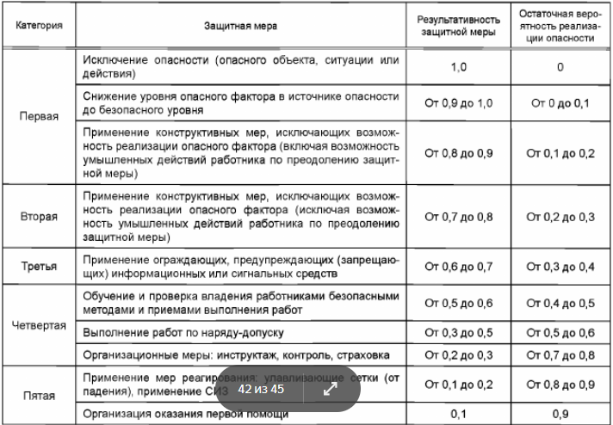
2.1. Оценка риска

Slide 38
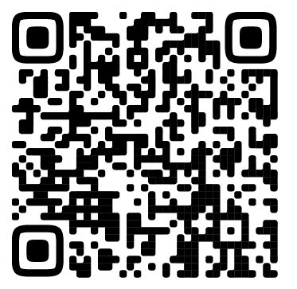
БЕСЕДА В WHATSAPP
МЫ СТРЕМИМСЯ К УЛУЧШЕНИЮ КАЧЕСТВА КОММУНИКАЦИИ.
Примите приглашение в беседу клуба профессионалов охраны труда в WhatsApp
Получайте приглашения и материалы встреч
Участвуйте в дискуссиях
Остались вопросы?
Санкт-Петербург
ул. Маршала Говорова, д.35 корп. 4, офис 615
E-mail: orientir@mxctr.ru
8 800 550 64 77

